Slide 1
¿CÓMO ELIJO LA MÚSICA QUE ESCUCHO?, ¿LA RADIO O YO?
Recursos para proyecto interdisciplinario
Música y matemática
7º y 8º básico

Slide 2
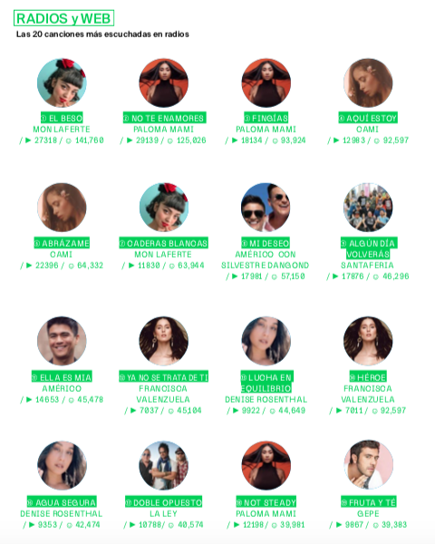
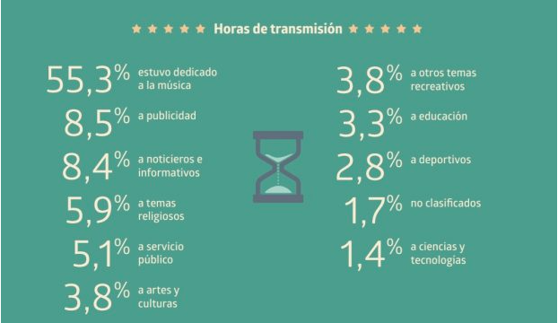
A través de estas fuentes actualizadas, es posible analizar el funcionamiento de la radio en los últimos años.
Datos estadísticos de la radio en Chile
http://www2.scd.cl/content/uploads/2020/08/PA%C3%8DS-DE-M%C3%9ASICOS-2019.pdf : Pág. 16
https://radio.uchile.cl/2020/02/13/dia-mundial-de-la-radio-estudio-ine-revela-aumento-de-senales-fm-desde-2017/

Slide 3
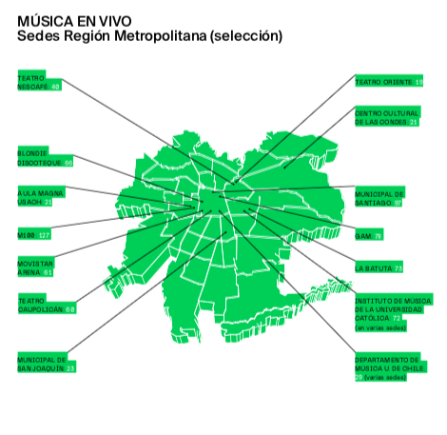
Asimismo, a través de esta fuente es posible analizar y reflexionar acerca de las diversas sedes de música en vivo.
Datos estadísticos de la radio en Chile
http://www2.scd.cl/content/uploads/2020/08/PA%C3%8DS-DE-M%C3%9ASICOS-2019.pdf
Pág 43-44

Slide 4
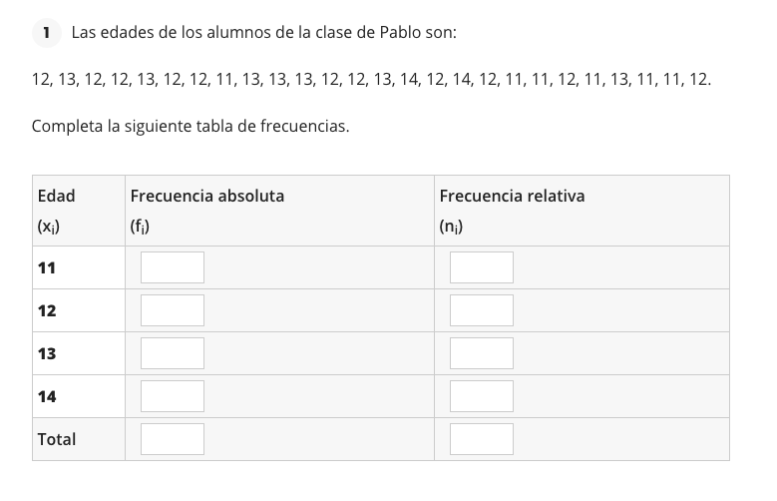
A través de este tipo de recursos, los estudiantes pueden realizar ejercicios interactivos de tablas estadísticas.
Ejercicios interactivos
https://www.superprof.es/apuntes/escolar/matematicas/estadistica/descriptiva/ejercicios-interactivos-de-tablas-estadisticas.html

Slide 5
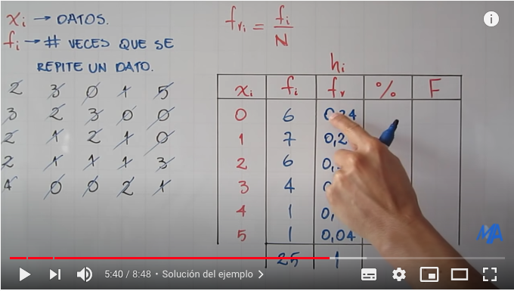
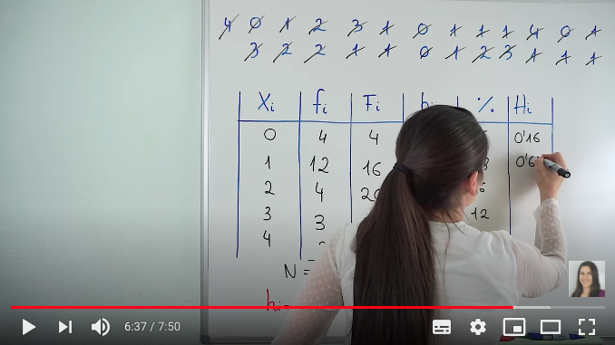
Han sido seleccionados algunos vídeos explicativos acerca de la elaboración de tablas de frecuencias.
Tablas de Frecuencias
https://youtu.be/cyXenZEbGz4
https://youtu.be/xq6tBKbg3HQ

